Slide 1
Моделирование поверхностей
ООО «Идея-Софт», 2019
ideasoft.su
idea-soft.ru
8(962) 940-15-15

Slide 2
Содержание
О моделировании
Выгода и преимущества
Исходные данные
Виды поверхностей
Создание модели
Цены, объемы и сроки

Slide 3
О моделировании
1
Когда в бизнесе не хватает ресурсов (времени или кадров) на создание 3d-модели можно обратится к профессионалам, которые быстро и умело создадут 3d-модель поверхности.
Наше подразделение 3d-моделирования выполнит для вас модели существующей и планируемой поверхности на основе исходных данных.

Slide 4
Выгода и преимущества
2
Использовать готовую 3d-модель поверхности выгодно во многих случаях и отраслях. Имея на вооружении модель поверхности, ее можно загрузить как исходные данные практически в любое программное обеспечение для решения поставленной задачи.
Модель поверхности полезна и выгодна к примеру для:
Расчета продольного профиля
Расчета картограммы земляных масс
Расчета объемов земли в траншеях и котлованах

Slide 5
Исходные данные
3
1. Для подготовки существующей поверхности нам достаточно ситуационного плана в 2d-представлении в векторном и растровом формате.
2. Для подготовки планируемой поверхности нам достаточно плана вертикальной планировки с линиями границ бортовых камней.

Slide 6
Виды поверхностей
4
По сложности поверхности можно разделить на три вида:
I ПРОСТЫЕ К таковым можно отнести равнинные поверхности с небольшим количеством (в пределах 15%) оврагов холмов и других характерных форм рельефа.
II УМЕРЕННЫЕ. В большинстве своем (до 50%) поверхность содержит характерные формы рельефа.
III СЛОЖНЫЕ Кроме характерных форм рельефа содержит искусственно созданные элементы (бортовые камни, подпорные стенки и другие элементы).

Slide 7
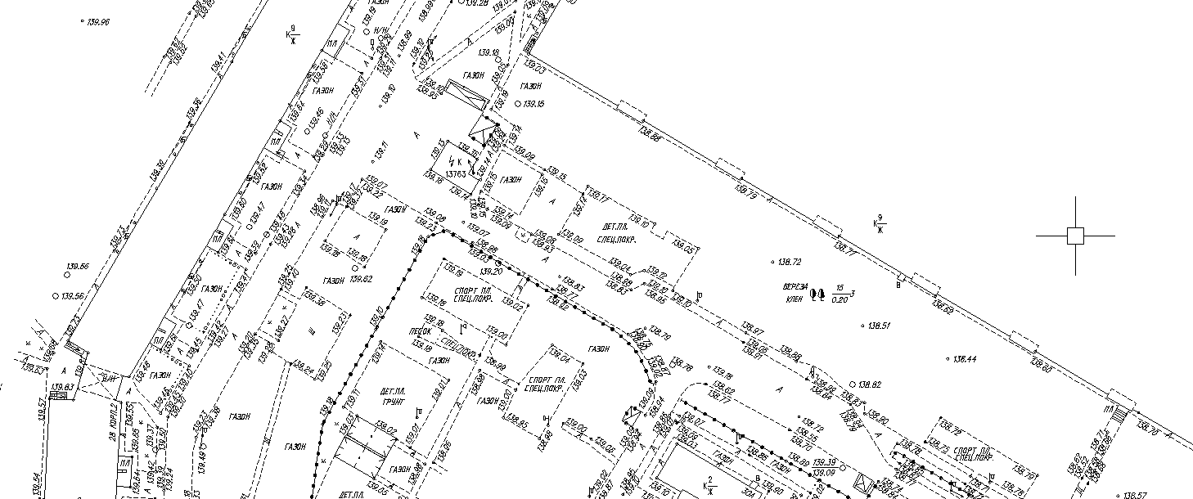
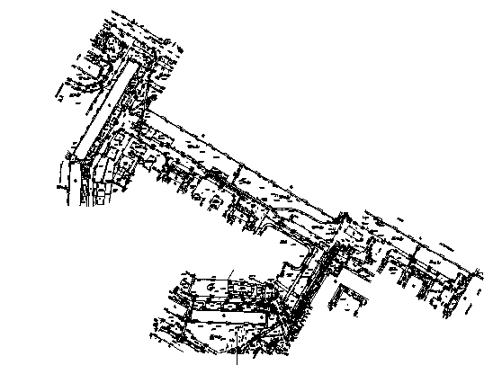
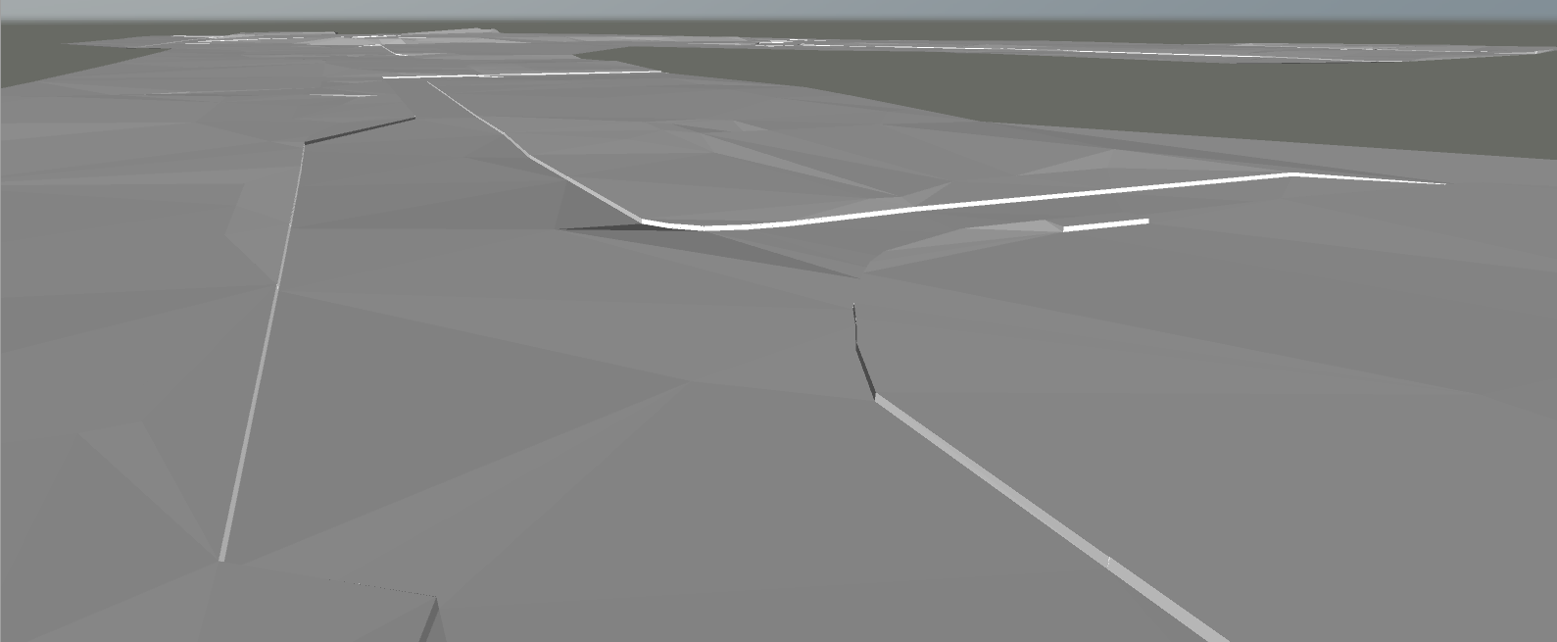
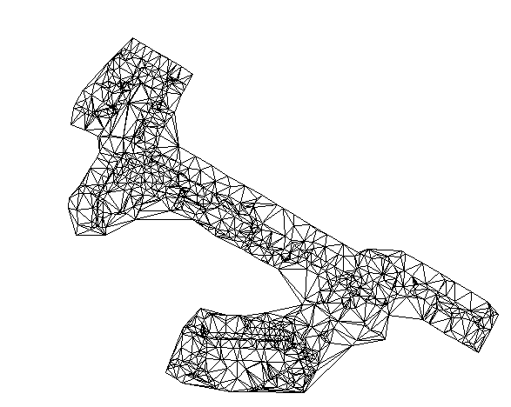
Создание модели существующая поверхность
5
Исходный 2d-план:
Готовая 3d-модель:

Slide 8
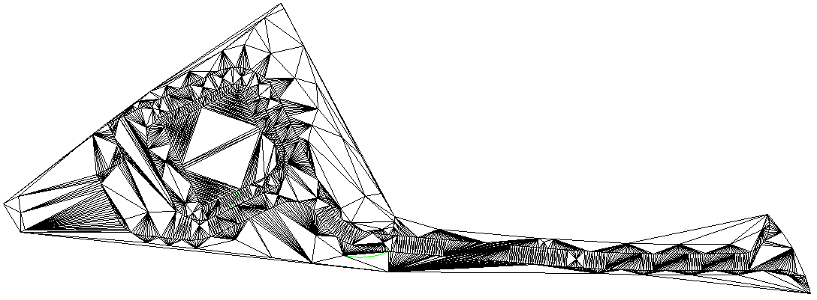
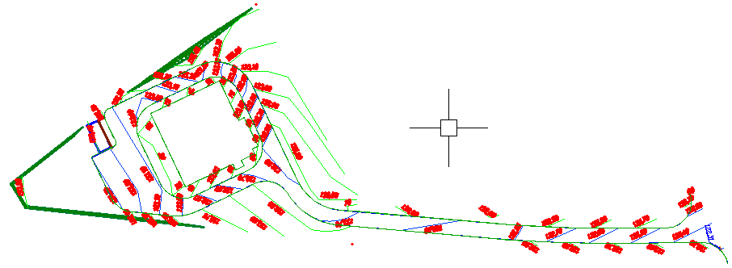
Создание модели планируемая поверхность
6
Исходный 2d-план вертикальной планировки
Готовая 3d-модель

Slide 9
Цены, объемы и сроки
7
Формат исходных данных | Поверх-ность | Время выполнения, работ, час. |  | Диапазон цен за площадь в 1 га, руб.
 |  | Сложность рельефа
 |  | I,II | III | I,II | III
Вектор dwg/dgn | Сущ. | 2-5 | 3-6 | 1950 – 7800 | 5850 - 9750
Вектор dwg/dgn | План. | 1-4 | 3-5 | 5260 – 13150 | 9440 – 18880
Растровое | Сущ. | 2-5 | 3-6 | 4800 – 12000 | 7200 - 14400
Другое | - | Инд. | Инд. | Инд. | Инд.

